Slide 1
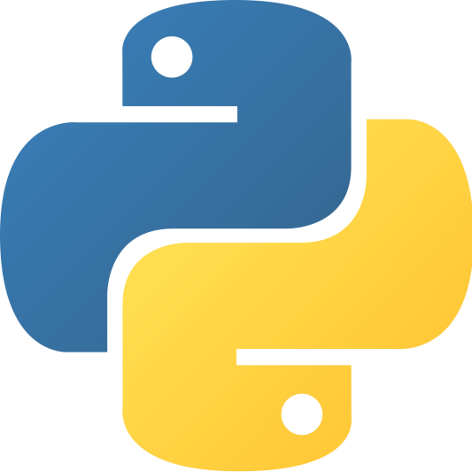

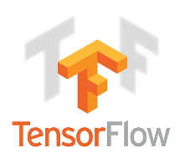



Manual de Instalación anaconda tensorflow keras
Diego insandara
Jhonatan caicedo
Lizeth chamorro
Tatiana diaz
David cordoba

Slide 2

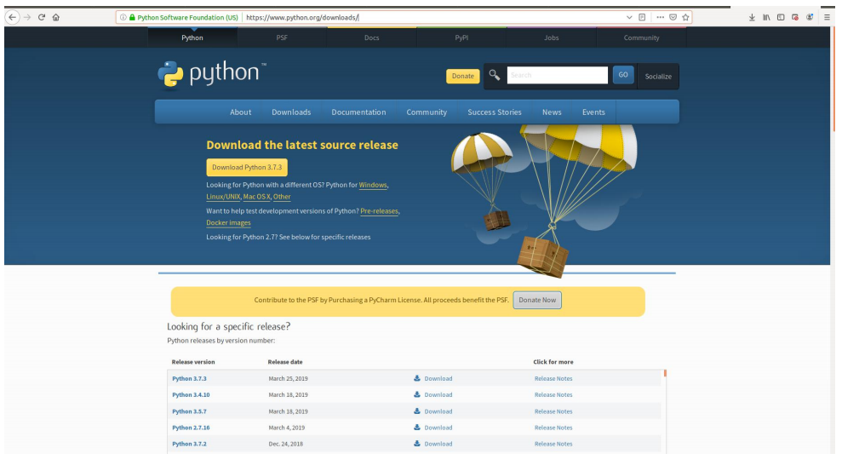
INSTALACIÓN DE PYTHON
Descargar Python, preferiblemente la versión 3.x.x desde https://www.python.org/downloads/
Abrir el ejecutable

Slide 3
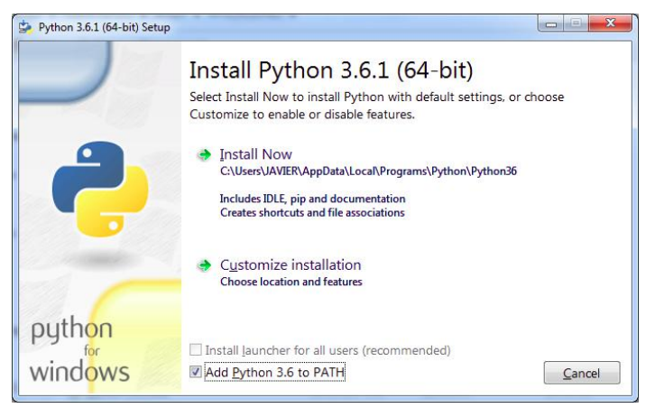
INSTALACIÓN DE PYTHON
Seleccionar la opción “Add Python 3.x to PATH”
Continuar y finalizar instalación

Slide 4

Tensorflow con GPU nvidia
TENGA EN CUENTA…
Utilice esta opción si su equipo cuenta con tarjeta gráfica NVIDIA
El uso de tarjeta gráfica en tareas de machine learning mejora el tiempo de procesamiento requerido en sus proyectos.
En algunos casos la opción con GPU involucra algunos problemas relacionados con desbordamiento de memoria en GPU, este problema puede superarse optimizando su código o trabajando con la opción de tensorflow sin GPU (hasta los límites permitidos por su procesador). Mas adelante se le presentará indicaciones para trabajar con las versiones de Tensorflow con y sin GPU en un mismo equipo.

Slide 5
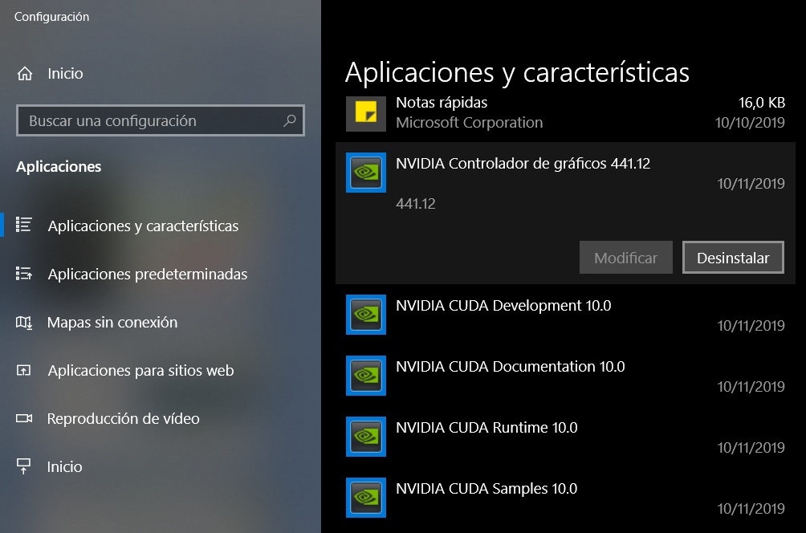
Tensorflow con GPU nvidia
DRIVERS NVIDIA
Desde la opción “agregar o quitar programas” de Windows desinstale todas las opciones relacionadas con NVIDIA

Slide 6
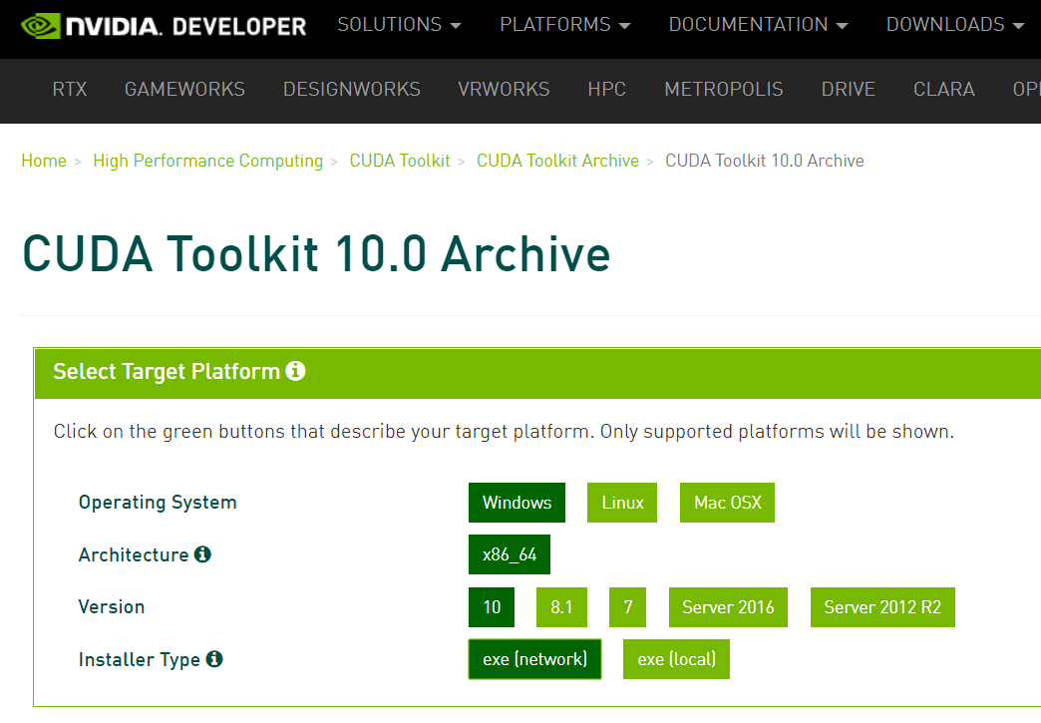
Tensorflow con GPU nvidia
DRIVERS NVIDIA
Descargue CUDA 10.0 desde https://developer.nvidia.com/cuda-10.0-download-archive, puede usar exe [network] o exe [local]
Abra el instalador y continúe, no es necesario cambiar las opciones de instalación
NOTA: no use una opción distinta a CUDA 10.0, por ahora tensorflow soporta únicamente esta opción. Si tiene problemas revise que no tenga instalado ningún programa NVIDIA.

Slide 7
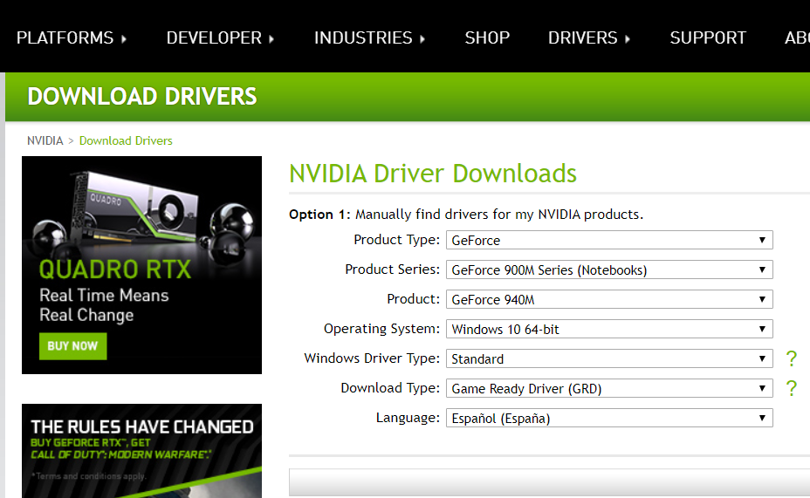
Tensorflow con GPU nvidia
DRIVERS NVIDIA
CUDA instalará por defecto versiones anteriores del DRIVER NVIDIA y de NVIDIA EXPERIENCE, si gusta puede descargar la versión actualizada de drivers desde el siguiente enlace https://www.nvidia.com/Download/index.aspx?lang=en-us, no es necesario hacerlo para el funcionamiento de Tensorflow, aunque es recomendable para otras aplicaciones en su equipo.
En el formulario seleccione la referencia adecuada de su tarjeta gráfica, descargue e instale.

Slide 8
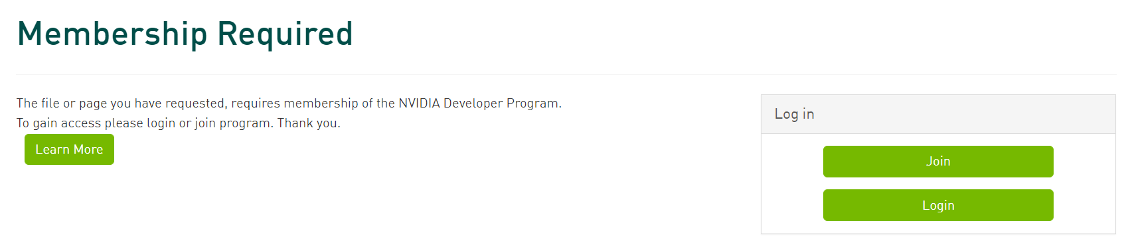
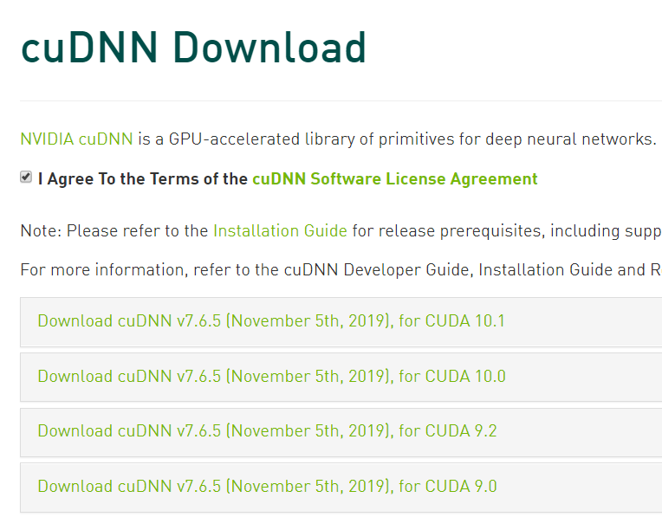
Tensorflow con GPU nvidia
DRIVERS NVIDIA
Descargue cuDNN SDK desde https://developer.nvidia.com/rdp/cudnn-download, para esto tiene que crear o iniciar sesión con su cuenta NVIDIA.
Una vez inicie sesión encontrará las opciones de descarga. Acepte los términos de uso y descargue la opción cuDNN for CUDA 10.0.

Slide 9
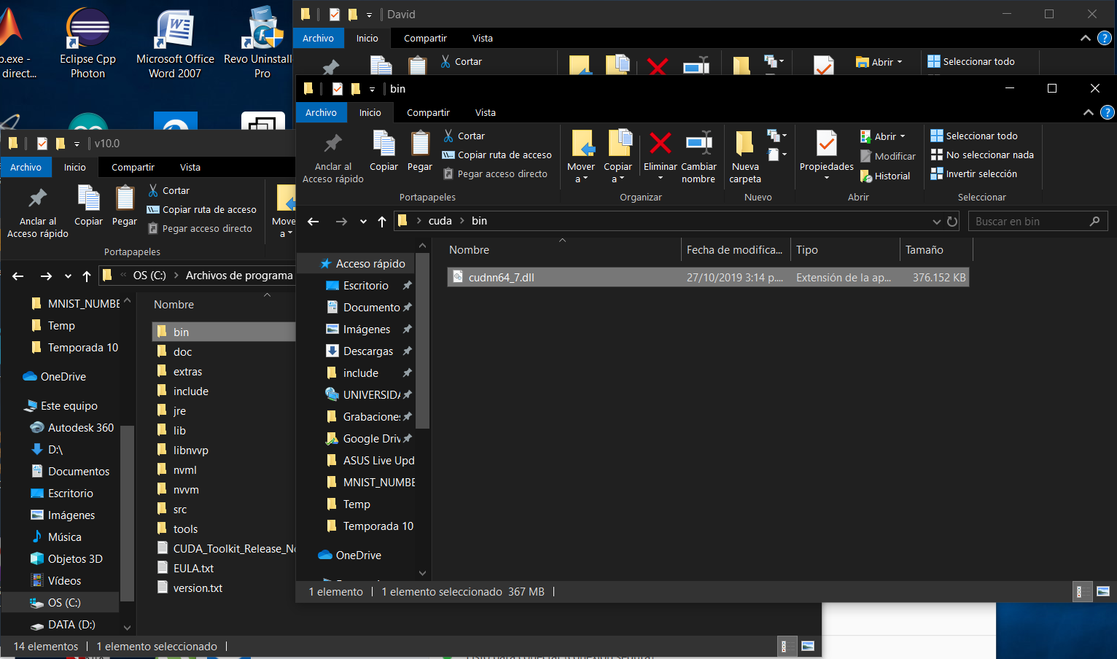
Tensorflow con GPU nvidia
DRIVERS NVIDIA
Descomprima el archivo descargado, resultará una carpeta con una serie de carpetas dentro.
Vaya a la siguiente ubicación C:\Program Files\NVIDIA GPU Computing Toolkit\CUDA\v10.0.
Copie cada archivo .dll desde las carpetas descargadas a su correspondiente carpeta (bin, include o lib) en la dirección indicada en el paso anterior.

Slide 10
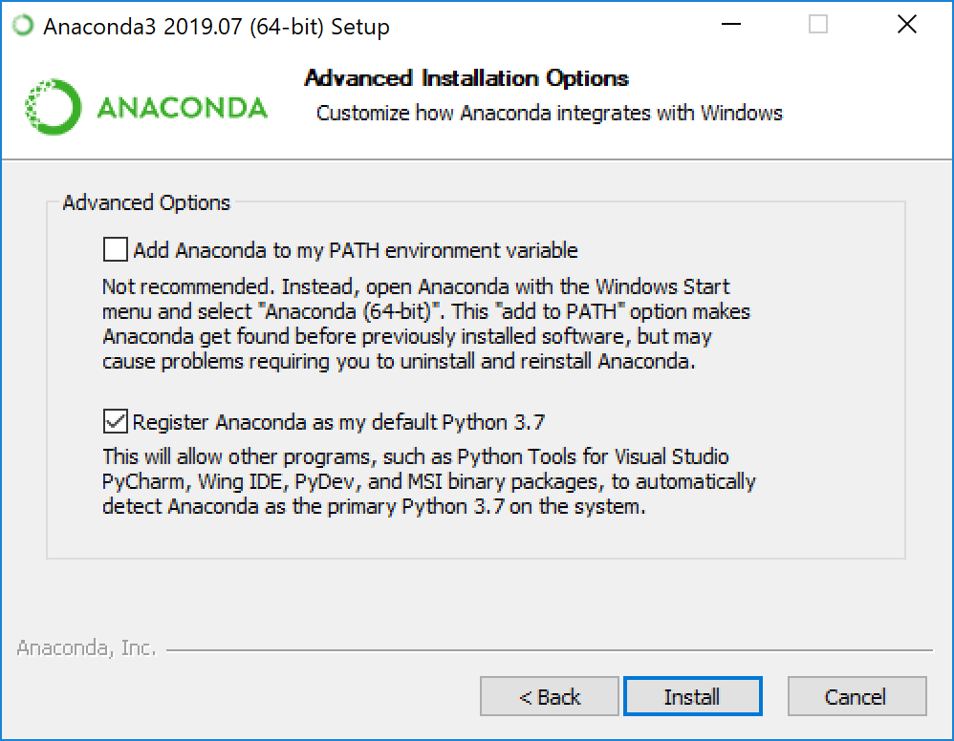
Tensorflow con GPU nvidia
ANACONDA
Descargue la versión ANACONDA para Python 3.7 desde https://www.anaconda.com/distribution/.
Abra el ejecutable.
Continúe la instalación y marque las dos casillas de la imagen cuando se le indique (ignore la advertencia indicada).
Finalice la instalación

Slide 11
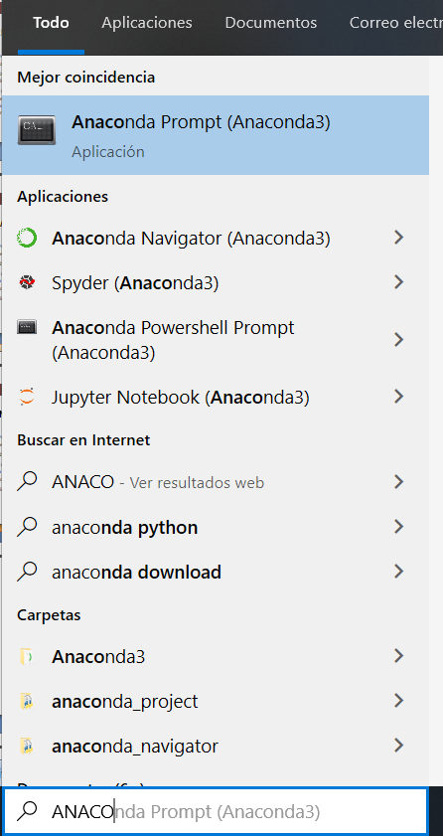
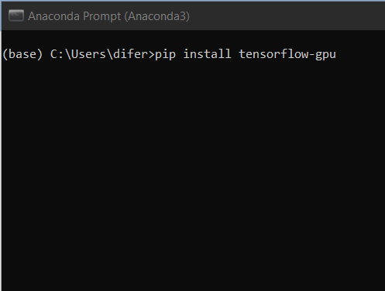
Tensorflow con GPU nvidia
TENSORFLOW
Abra Anaconda Prompt desde el menú inicio.
En la ventana abierta escriba el comando: pip install tensorflow-gpu y presione enter.
Espere hasta que se indique que tensorflow-gpu se instaló exitosamente.

Slide 12
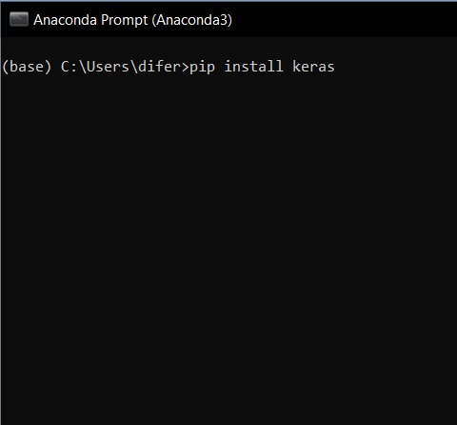
Tensorflow con GPU nvidia
KERAS
Abra Anaconda Prompt desde el menú inicio.
En la ventana abierta escriba el comando: pip install keras y presione enter.
Espere hasta que se indique que keras se instaló exitosamente.

Slide 13
Tensorflow sin gpu
TENGA EN CUENTA…
Utilice esta opción si su equipo no cuenta con tarjeta gráfica NVIDIA
El uso de tarjeta gráfica en tareas de machine learning mejora el tiempo de procesamiento requerido en sus proyectos.
En algunos casos la opción sin GPU puede ayudar a solucionar algunos problemas relacionados con desbordamiento de memoria en GPU, pero requerirá mayor tiempo de procesamiento.

Slide 14
Tensorflow sin gpu
ANACONDA
Descargue la versión ANACONDA para Python 3.7 desde https://www.anaconda.com/distribution/.
Abra el ejecutable.
Continúe la instalación y marque las dos casillas de la imagen cuando se le indique (ignore la advertencia indicada).
Finalice la instalación.

Slide 15
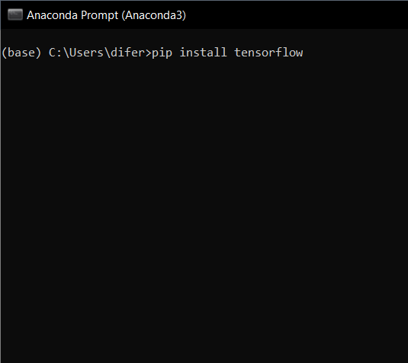
Tensorflow sin gpu
TENSORFLOW
Abra Anaconda Prompt desde el menú inicio.
En la ventana abierta escriba el comando: pip install tensorflow y presione enter.
Espere hasta que se indique que tensorflow se instaló exitosamente.

Slide 16
Tensorflow sin gpu
KERAS
Abra Anaconda Prompt desde el menú inicio.
En la ventana abierta escriba el comando: pip install keras y presione enter.
Espere hasta que se indique que keras se instaló exitosamente.

Slide 17
¿Como usar anaconda?
CREAR AMBIENTES
Anaconda le permite trabajar proyectos en lenguaje Python con mayor comodidad, facilitando la movilidad y flexibilidad mediante la creación de ambientes o entornos.
Un entorno es un espacio de desarrollo con características particulares, de modo que puede trabajar con distintas versiones de Python o distintas versiones de librerías en un mismo equipo.
A continuación se le indicará los pasos a seguir si desea crear entornos para la organización de sus proyectos.

Slide 18
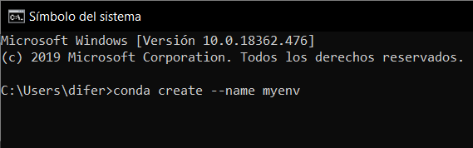
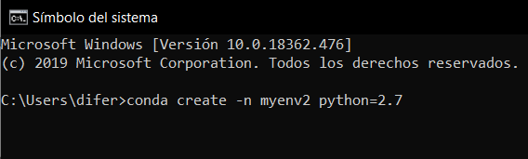
¿Como usar anaconda?
CREAR AMBIENTES
Abrir cmd
Escribir y ejecutar el comando conda create --name myenv, myenv puede ser reemplazado por el nombre de su preferencia.
Si desea crear un ambiente en una versión diferente de Python use este comando conda create -n myenv python=x.x, reemplace myenv por el nombre de su preferencia y las x por la versión de Python requerida (ej: 3.7, 3.5, 2.7)

Slide 19
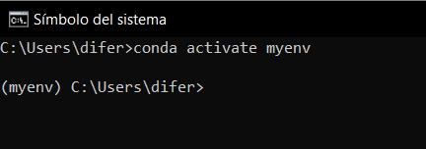
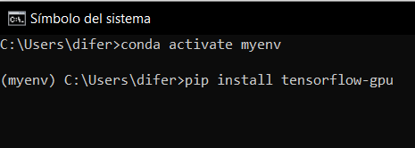
¿Como usar anaconda?
CREAR AMBIENTES
Puede activar el ambiente creado con el comando conda activate myenv, reemplace myenv con el nombre de su ambiente.
Una vez activado su ambiente puede instalar en este las librerías y paquetes deseados con el comando pip install nombre_paquete, de la forma que se indica en las imágenes.

Slide 20
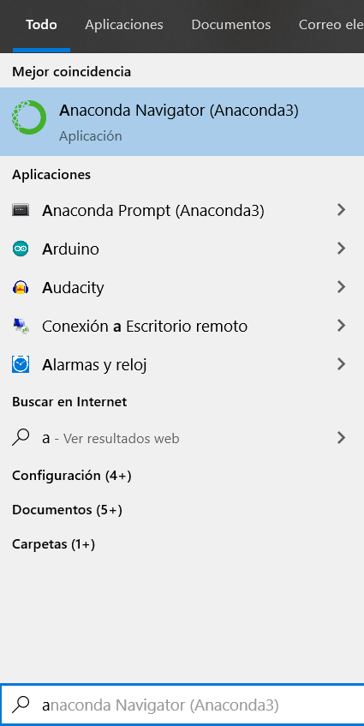
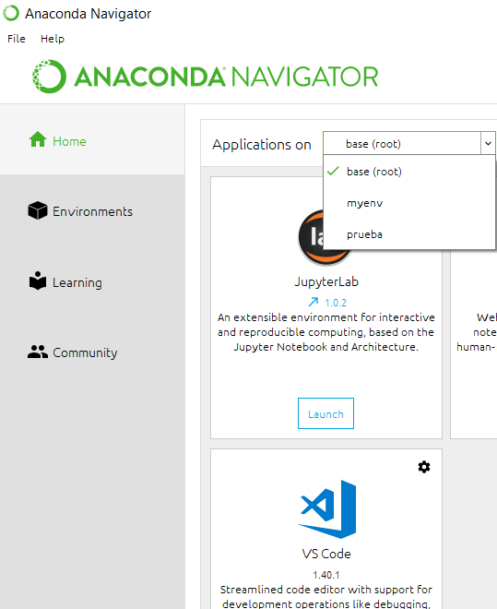
¿Como usar anaconda?
ENTORNO ANACONDA
Abra Anaconda Navigator desde el menú inicio.
Desde el navegador de Anaconda puede seleccionar en la opción Applications on el ambiente en el que desea trabajar.

Slide 21

¿Como usar anaconda?
ENTORNO ANACONDA
Puede utilizar varias herramientas de programación, le recomendamos usar Spider o Jupyter.
Presione Launch para utilizar una herramienta o Install en caso de que la herramienta no esté instalada por defecto.
Comience a programar.

Slide 22
GRACIAS

